Slide 1

print(“Hello, Python!”)

Slide 2
План
>>> История python
>>> Где и кем используется
>>> Плюсы и минусы

Slide 3
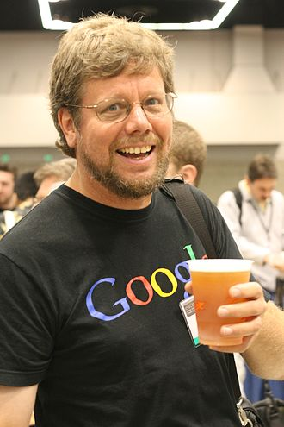
Кем, когда и где?
# Автор: Гвидо ван Россум – голландский программист
# Дата: 20 февраль 1991.
# Где: Центр математики и информатики, Нидерланды.

Slide 4
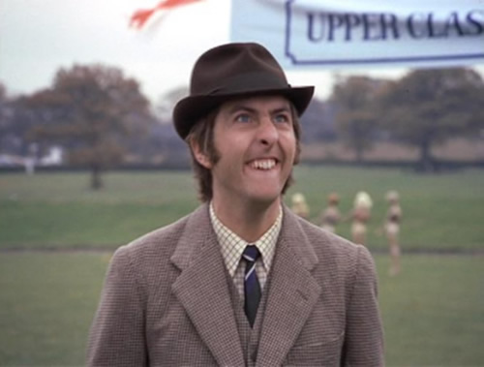
От куда взялось название?
Язык назван в честь популярного британского комедийного телешоу 1970-х «Летающий цирк Монти Пайтона». А встроенная среда разработки ADLE, вместо ADE какую обычно имеют среды разработки, это имя одного из участников теле шоу, Эрика Айдла.

Slide 5
Особенности
# Иерархия: высокоуровневый.
# Платформы: кроссплатформенный.
# Класс: объектно-ориентированный (ООП).
# Синтаксис: минималистичный.
# Трансляция: интерпретируемый.
# Типизация: динамическая.

Slide 6
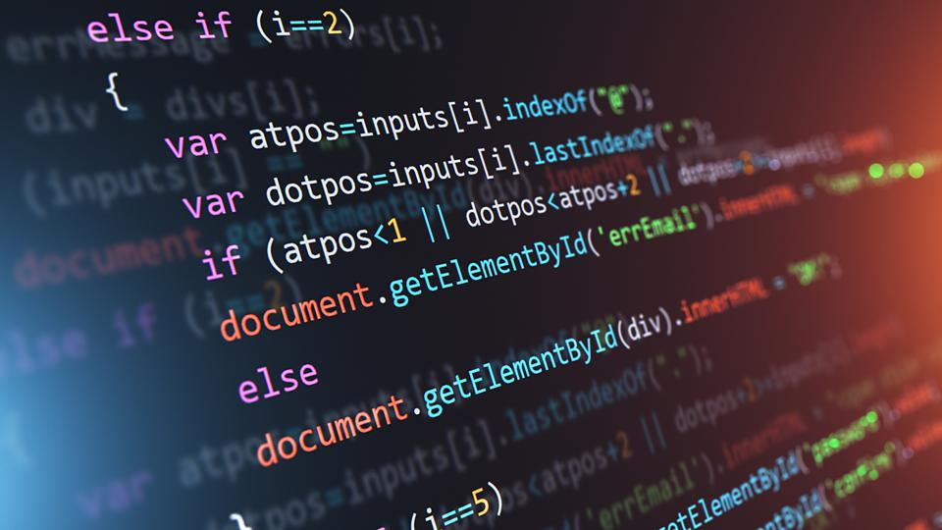
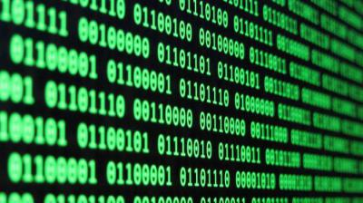
Иерархия.
Чем выше уровень языка тем ближе он к человеческому языку и тем дальше от машинного кода.

Slide 7
Пример программы «Hello, World!»
Ассемблер
push %ebp
mov %esp,%ebp
call 0x8048298
cmp $0x41,%eax
jne 0x80483ce
push $0x80484b0
call 0x80482c8
add $0x4,%esp
mov $0x0,%eax
mov %ebp,%esp
pop %ebp
ret
Машинный код
0x55 0x89 0xe5 0xe8 0xfc 0xff 0xff 0xff 0x83 0xf8 0x41 0x75 0x0d 0x68 0x00 0x00 0x00 0x00 0xe8 0xfc 0xff 0xff 0xff 0x83 0xc4 0x04 0xb8 0x00 0x00 0x00 0x00 0x89 0xec 0x5d 0xc3

Slide 8
Пример программы «Hello, World!»
Java
class HelloWorld {
public static void main(String[] args) {
System.out.println("Hello, World!");
}
}
C++
#include <iostream>
using namespace std;
int main()
{
cout << "Hello, World!";
return 0;
}
Pascal
program Hello;
begin
writeln ('Hello, world!')
end.
Python
print(‘Hello, World!’)

Slide 9
Где используется Python?
>>> Разработка сайтов
>>> Серверные части мобильных приложений
>>> Десктопные приложения
>>> Скрипты в играх
>>> Встроенные системы автоматического управления
>>> Научные исследования
>>> Машинное обучение
>>> Искусственный интеллект

Slide 10



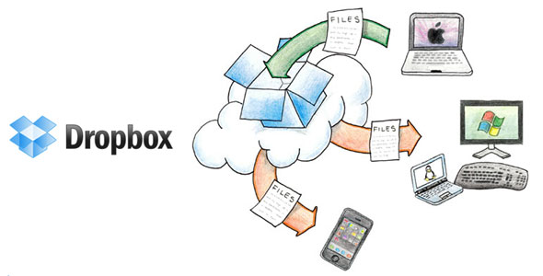

Сайты на python

Slide 11




Приложения на python

Slide 12





Логика для игр на Python

Slide 13
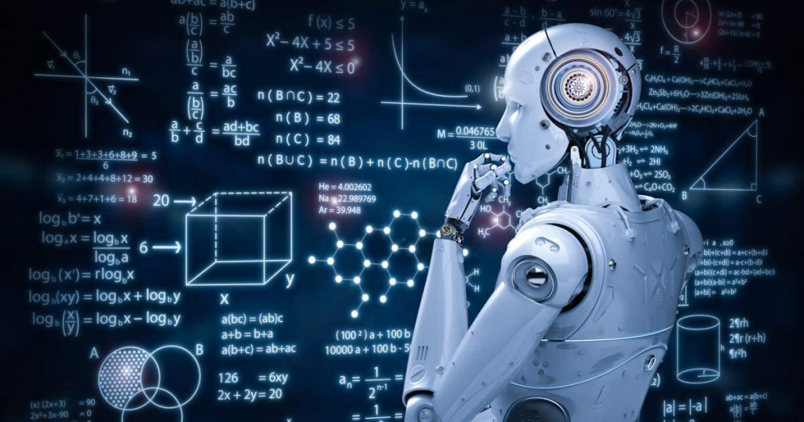
Машинное обучение
Отрасль на пересечении информатики, математики и еще одной из наук (физика, биологий, экономикой, логистикой, социологией, психологией и д.т.)
Суть в том, что мы заливаем в спроектированную модель машинного обучения какой то огромный массив данных, она их анализирует, и потом мы можем использовать обученную модель для предсказания, восстановления или дальнейшего анализа данных
Например мы можем обучить модель распознавать нарушителя через видеокамеры, распознавать новые заболевания и прогнозировать их распространение, подбирать целевую аудиторию в интернете для рекомендация, анализировать поведение людей на сайтах, и т.д.
Профессии:
инженер по машинному обучению
специалист по данным
специалист по анализу данных

Slide 14
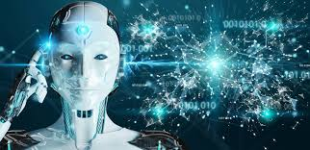
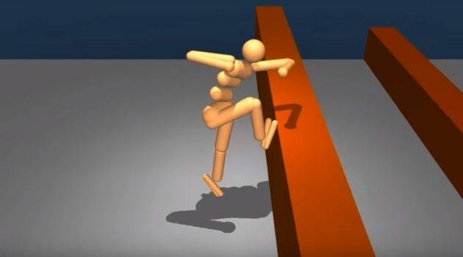
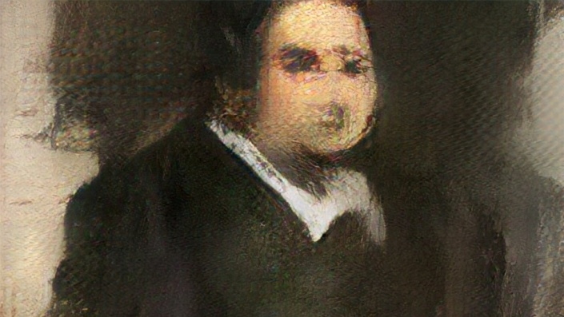
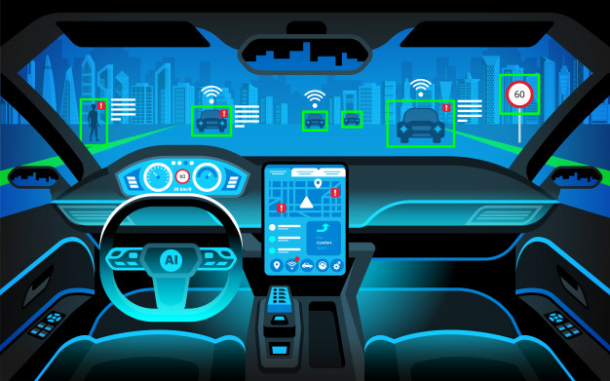
Искусственный интеллект
Отрасль на периферии информатики, математики и нейронаук (нейрофизиология, анатомия ЦНС, нейропсихология и т.д.)
Суть в том что специалисты в данной области пытаются воспроизвести работу мозга в виртуальной среде.
Данная отрасль находится на начальном этапе своего развития, специалистам уже удалось научить машину понимать эмоции людей на фото и в тексте.
Так же разработано очень много занимательных моделей которые сами обучаются, например учатся ходить, играть в компьютерные игры, рисовать, общаться с людьми.
Некоторые уже учатся водить авто транспорт.
Профессии:
Специалист по компьютерному зрению
Специалист по нейролингвистическому
программированию

Slide 15
Недостатки
Низкое быстродействие
Нет модулей для разработки 3D игр
Нет хороших модулей для разработки приложений на мобильные
устройства
Динамическая типизация

Slide 16
Чем Python может быть Вам полезен?
Хороший помощник в обучении
На нем можно разработать приложения с графическим интерфейсом
Можно писать 2D игры
Пригодиться Вам в будущей профессии
С python гораздо легче осваивать другие языки программирования

Slide 17
Hello program

Slide 18
План
Как писать комментарии.
Куда можно выводить информацию.
Написание первой программы.

Slide 19
Первая программа
Мы напишем нашу первую программу на Python, которая принимает имя пользователя и потом приветствует его по имени

Slide 20
Подключение библиотек
Библиотеки – это модули расширяющие возможности языка, они могут содержать в себе методы для создания интерфейсов, сайтов, баз данных и много другого.
tkinter – модуль позволяющий создавать графические интерфейсы
# импортируем библиотеки
from tkinter import *
from tkinter import messagebox

Slide 21
Создание переменной
Переменные используются для хранения информации и позволяют удобно организовать код.
root = Tk() # Для удобства создадим переменную root # c конструктором графических интерфейсов Tk()

Slide 22
Развертывание интерфейса
Mainloop – функция для запуска созданного интерфейса
root.mainloop() # разворачиваем интерфейс

Slide 23
Организация кода
from tkinter import *
root = Tk()
# весь написанный код будем помещать сюда
root.mainloop()

Slide 24
Подключение функций
Функции - это небольшие подпрограммы, которые как то преобразуют введенные в них данные.
title – функция позволяющая присваивать название раннее созданному окну
root.title(‘Hello program’) # Дадим название программе # через функцию title

Slide 25
Название строки
Label – функция для присваивания названия строки
name_label = Label(text='Как тебя зовут?') # создадим не # редактируемую строку # и переименуем её

Slide 26
Размещение объекта
Grid – функция для размещения объекта
name_label.pack(side=LEFT) # указываем адрес строки и колонки

Slide 27
Ввод данных
Entry – создает ячейку для ввода данных пользователем
name_entry = Entry() # создаем переменную для ввода name_entry.pack(side=LEFT) # размещаем переменную

Slide 28
Создание кнопок
Button – функция для создания кнопок позволяющих выполнять команды при нажатии
display_button = Button(text='Enter', command=display) display_button.pack(side=LEFT)

Slide 29
Создание функции
Необходимые функции, не предусмотренные в библиотеках, можно создавать самому
Заранее создадим функцию, которая понадобится нам далее
def display():
‘‘‘ Функция для вывода сообщения ’’’
messagebox.showinfo(‘Окно приветствия’, ‘Привет, ’ + name_entry.get() + ‘!’)

Slide 30

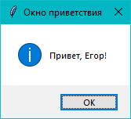
Итог
from tkinter import * from tkinter import messagebox def display(): messagebox.showinfo(‘Окно приветствия’, ‘Привет, ’ + name_entry.get() + ‘!’) root = Tk() root.title('Hello program') name_label = Label(text='Как тебя зовут?') name_label.pack(side=LEFT) name_entry = Entry() name_entry.pack(side=LEFT) display_button = Button(text='Enter', command=display) display_button.pack(side=LEFT) root.mainloop()

